Slide 1
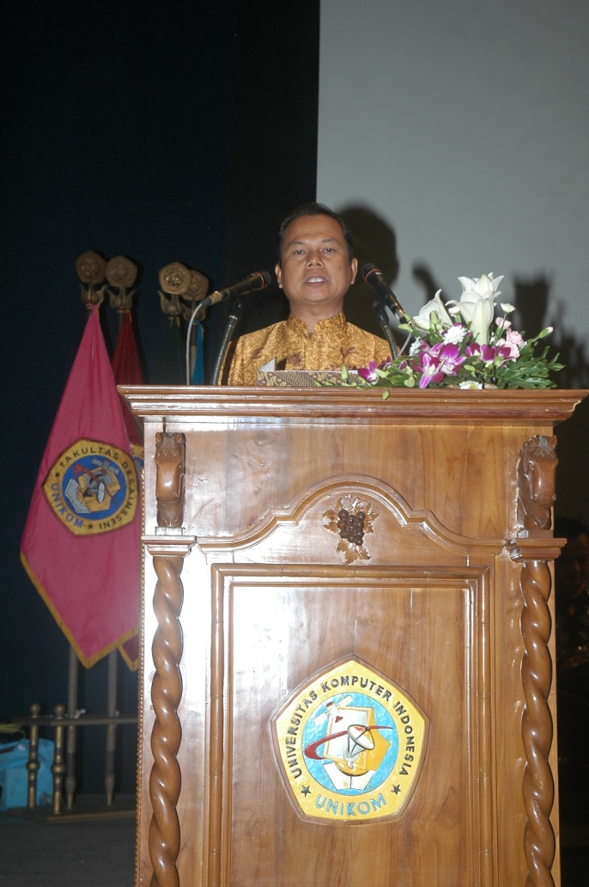
P u b l i c Speaking oleh : Drs. Manap solihat, M.Si.

Slide 2
Mengapa Belajar Public Speaking
Perbedaan Public Speaking dengan Conversations
Public Speaking dan Jenis Komunikasi lain
Memahami Proses Komunikasi

Slide 3
Start with yourself
Perubahan tidak akan terjadi sebelum terjadi dalam diri anda {Mahatma Gandhi}
You are what you have (soul,mind and body)
You are what you wear (dresscode, hairstayle, attributes)
You are what you think (positive thinking)
You are what you say (words and tones)

Slide 4
PUBLIC SPEAKING / BERPIDATO Bakat dan keterampilan Berpidato Aneh tapi nyata. Itulah kenyataan yang hampir selalu terjadi. Mengapa orang enggan duduk di depan? Malu, takut, atau segan? Itu baru masalah duduk di depan. Bagaimana kalau disuruh berpidato di depan? Hampir dapat dipastikan bahwa semuanya menolak. Tentu bermacam-macam alasan mereka: malu, takut, belum siap, besok-besok saja, yang lain saja, atau alasan-alasan lain yang semuanya bernada penolakan. Bahkan ada yang terang-terangan menolak keras, “Tidak mau, lebih baik aku pulang sekarang.”

Slide 5
Hambatan Dalam Berpidato Orang yang terserang demam panggung terlihat nyata karena secara fisik tanda-tandanya amat jelas, yaitu: 1. kaki gemetar, 2. tangan gemetar, 3. jantung berdetak cepat dan keras, 4. muka menjadi merah, 5. telinga menjadi terasa panas, 6. mulut menjadi kering dan bibir sulit digerakkan, 7. mata tidak berani memandang pendengar, dan 8. keringat dingin bercucuran.

Slide 6
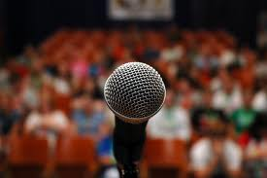
Membangkitkan Keberanian Berpidato Tahap-tahap latihan berikut ini dapat dilakukan untuk menumbuhkan, memantapkan, dan mengembangkan keberanian berpidato. Positif thinking Berusaha angkat tangan mengemukakan pertanyaan atau pendapat Memperkenalkan Diri Mendongeng Menceritakan Pengalaman Menarik Menceritakan Lagu Kenangan Menirukan Tokoh Terkenal Memberi Komentar Menyampaikan Pendapat Lomba Pidato Memimpin Diskusi Pidato Sederhana

Slide 7
Public Speaking Tips :
Public speaking bukan milik pejabat, politisi, pemimpin, selebriti tetapi milik kita semua
Modal dasar PS bukan hanya bisa bicara tapi melakukan tindakan nyata, berlatih dan terjun langsung
Modal dasar lainnya adalah keberanian
Teori OK praktek lebih penting
Harus mengalami langsung jangan diwakilkan

Slide 8
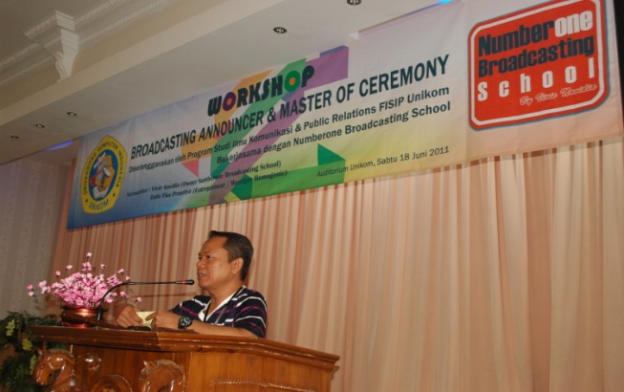
Test Personal Guide 1. Setiap orang memiliki tujuan dalam berbicara sebutkan 5 tujuan utama yang sering anda gunakan dilingkungan anda? 2. Mengapa tujuan sangat penting dimiliki sebelum berbicara 3. Apakah karunia Tuhan yang paling luar biasa dan anda selalu mensyukurinya sampai hari ini? 4. Apakah yang dimaksud dengan TALENTA? 5. Apakah definisi PUBLIK? 6. Apakah yang dimaksud dengan PERCAYA DIRI ? 7. Mengapa komunikasi dibutuhkan dalam kehidupan? 8. Apa yang dimaksud dengan PASSION ? 9. Terangkan apa pengertian anda tentang ENERGI ? 10. Dapatkah anda ceritakan kapan terakhir kali anda pernah BERBAGIRASA dengan TEMAN? Knp dilakukan? 11. Tuliskan cara-cara yang anda ketahui agar sebuah informasi dapat diterima orang lain ? 12. Mengapa menyampaikan informasi kepada orang yang hatinya sedang senang, terhibur lebih dahulu lebih mudah daripada mereka yang sedang marah atau sedih? 13. Langkah-langkah apa yang perlu dilakukan agar dapat mempengaruhi orang lain? 14. Siapakah tokoh yang menginspirasi anda ? Jelaskan alasannya 15. tuliskan 10 alasan kenapa umumnya masyarakat kita kurang berani menyampaikan gagasan (bertanya) ?

